Slide 1
Комплекс дыхательной гимнастики
Воспитатель: Оревина И.М.

Slide 2
ЦЕЛИ
дыхательной гимнастики:
1. Учить детей прислушиваться к своему дыханию
2. Укреплять и стимулировать верхние дыхательные
пути, обеспечивая вентиляцию верхних отделов легких
3. Укреплять мышцы органов брюшной полости, осуществлять вентиляцию нижней части легких
4. Укреплять дыхательные мышцы всей дыхательной системы
5. Расслаблять и восстанавливать организм после физической нагрузки и эмоционального возбуждения;
регулировать процесс дыхания

Slide 3
Методические рекомендации к проведению дыхательной гимнастики
Родители предварительно должны сами освоить дыхательные упражнения
Не заниматься за 20 минут до еды и 1 час после еды
Комплексы можно использовать в работе с детьми разного дошкольного возраста, но начинать надо с упрощенной формой выполнения с постепенным усложнением
Заниматься лучше 2 раза в день: по утрам и по вечерам. Не стоит делать гимнастику для перед сном, так как она довольно сильно бодрит, и уложить ребенка после ее выполнения будет проблематично
Применять в разных частях физкультурного занятия и в режимных моментах; совместное сотрудничество с педагогами и родителями

Slide 4
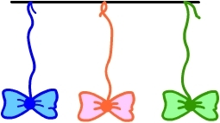
«Бабочка, лети!»
Малыш сидит стульях. Мамочка говорит: «Малыш, посмотри, какие красивые бабочки: синие, желтые, красные! Как их много! Они как живые! Посмотри, могут ли они летать. (Дует на них). Смотрите, полетели. Попробуйте и вы подуть, у кого дальше полетит?»
Мамочкаставит возле каждой бабочки ребенка. Малыш дует на бабочек.
Методические указания. Игру повторяют несколько раз, Нужно следить, чтобы ребенок плечи. Дуть на бабочку только на одном выдохе, не добирая воздуха. Щеки не надувать, губы слегка выдвинуть вперед. Каждый ребенок может дуть не более 10 секунд с паузами, так как продолжительное дутье может вызвать головокружение.

Slide 5
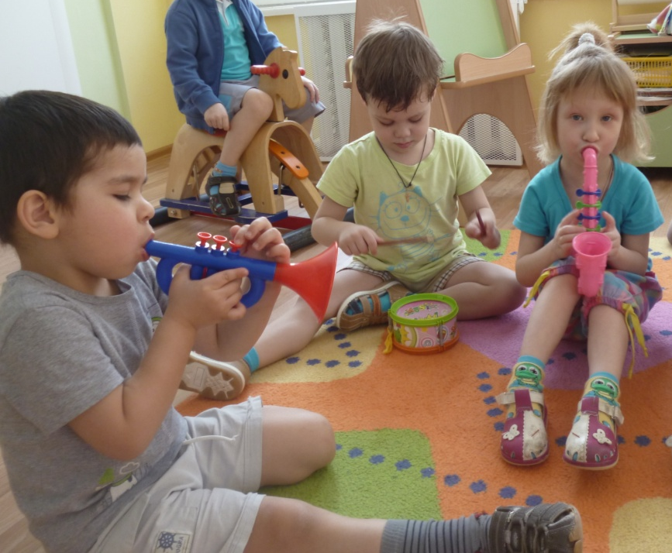
«Музыканты»
Предложить ребенку стать музыкантам оркестра
При этом задача не в том, чтобы научить их играть, потому, не обращать внимание на мелодию. Важно, чтобыдребенок вдыхали воздух через губные инструменты и выдыхали в них же

Slide 6
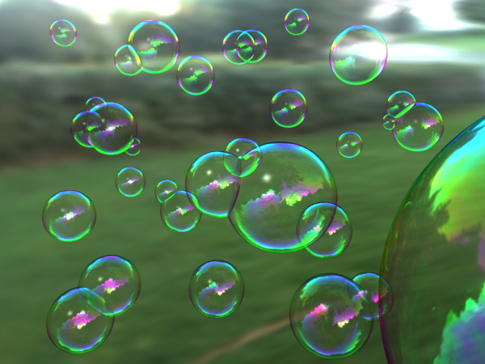
«Волшебные пузырьки»
Предложить ребенку поиграть с мыльными пузырями
Ребенок может сам выдувать мыльные пузыри, если же у них не получается дуть или он не хочет заниматься, то выдувает пузыри рбенок, направляя их в ребенка. Это стимулирует ребенка дуть на пузыри, чтобы они не попали в него

Slide 7
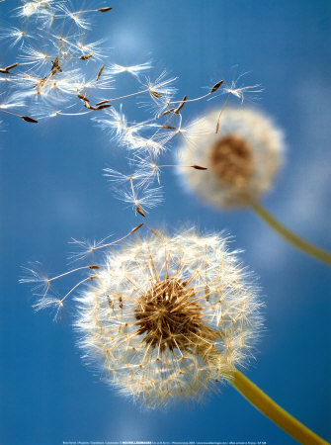
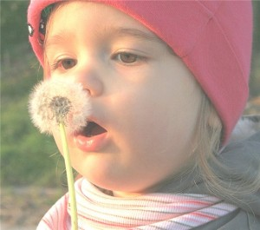
«Одуванчики летят»
Игра проводиться на воздухе.
Когда ребенок находятся на поляне, мамочкапросит каждого ребенка сорвать по одуванчику и всем по очереди подуть на них.
Методические указания. Дуть на одуванчик надо так, чтобы слетели все пушинки. Сдуть все пушинки с одуванчика нужно с трех-четырех раз.

Slide 8
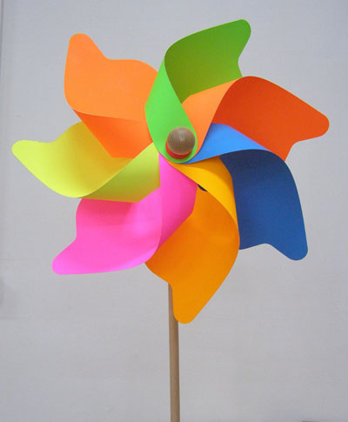
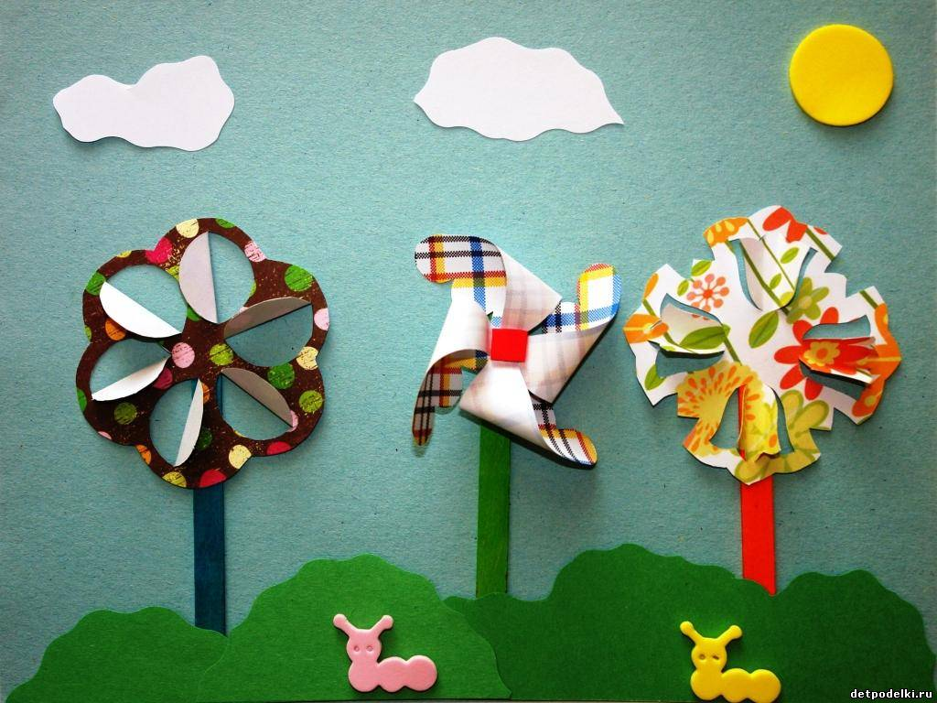
«Дует ветерок»
Перед началом игры подготовить игрушку-вертушку. Можно изготовить ее самостоятельно при помощи бумаги и деревянной палочки. Показать ребенку вертушку
На улице продемонстрировать, как она начинает вертеться от дуновения ветра. Затем предложить подуть на нее самостоятельно. - Давайте сделаем ветер - подуем на вертушку. Вот как завертелась! Подуйте еще сильнее - вертушка вертится быстрее

Slide 9
Использование дыхательной гимнастики, как средство оздоровления в работе с детьми дошкольного возраста по физическому
воспитанию создает возможность
уменьшения заболеваний
дыхательной системы
Только при совместном овладении педагогами и родителями элементов дыхательной гимнастики дает положительный результат в оздоровлении ребенка не только на физическое развитие, но и на иммунитет организма в целом

